Slide 1
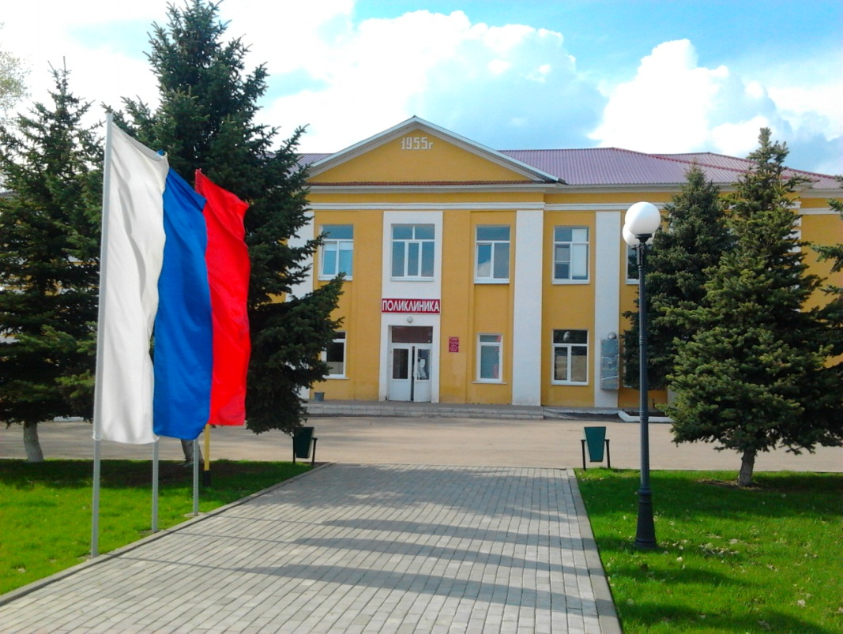
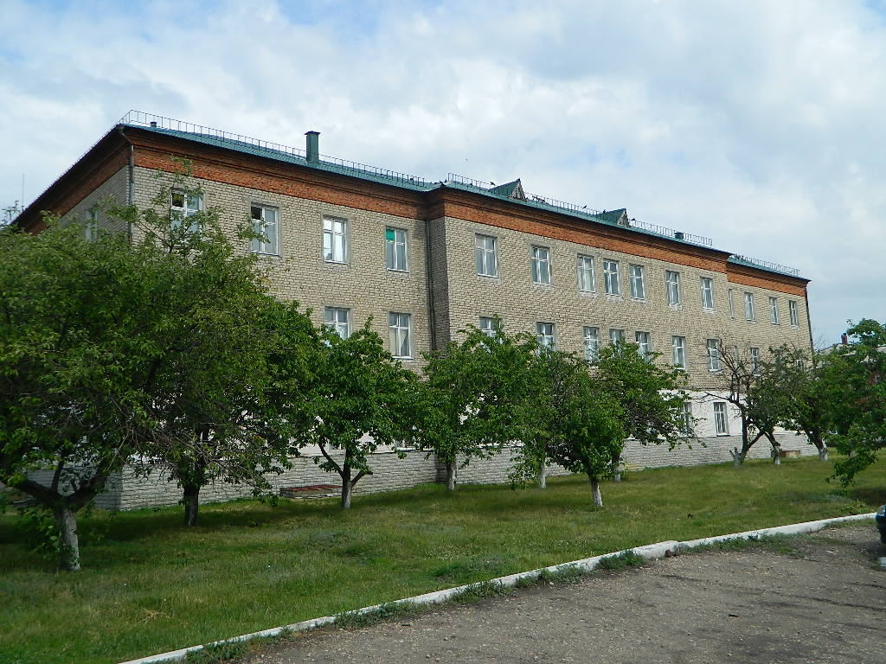
Тамбовское областное государственное бюджетное учреждение здравоохранения «Жердевская ЦРБ»
Доклад главного врача по
итогам работы здравоохранения
Жердевского района за 2023 г.

Slide 2
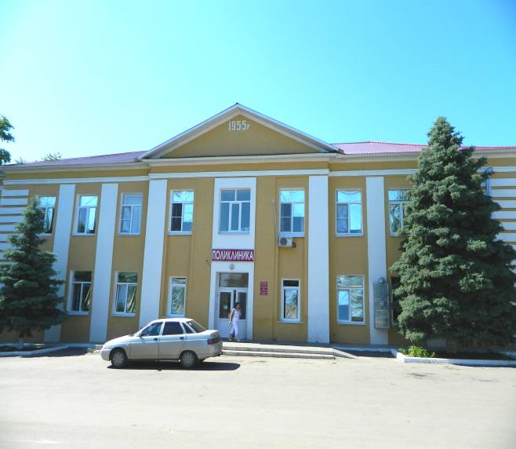
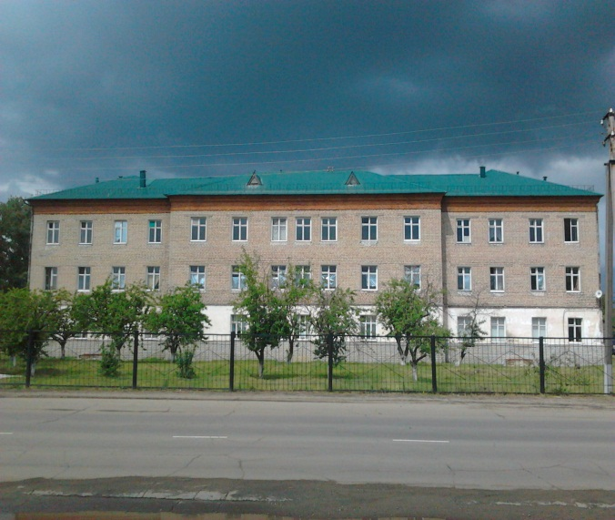
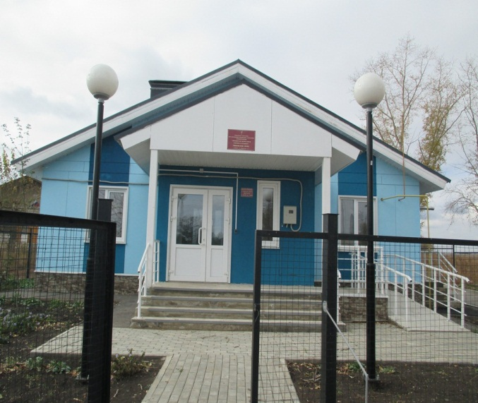
Тамбовское областное государственное бюджетное учреждение здравоохранения «Жердевская ЦРБ»
Структура ТОГБУЗ «Жердевской ЦРБ» включает:
Поликлинику на 468 посещений в смену
Стационары на 114 коек, из которых 88 круглосуточных, 26 дневного пребывания, 7 стационарных коек на дому
Врачебная амбулатория №1 и Врачебная амбулатория №2
12 врачебных терапевтических участков, из них 2 комплексных
1 участок врача общей практики
5 педиатрических участков, из них 1 малокомплексный
15 фельдшерско-акушерских пунктов
7 фельдшерских здравпунктов

Slide 3
Демографическая ситуация в Жердевском районе
Динамика численности населения
численность
13109

Slide 4
Демографическая ситуация в Жердевском районе
Динамика рождаемости и смертности

Slide 5
Структура смертности и рейтинг по нозологиям за 2021-2023 гг
количество человек

Slide 6
Структура смертности и рейтинг по нозологиям за 2022 г

Slide 7
Динамика структуры смертности населения в трудоспособном возрасте за 2021-2023 гг.
Количество человек

Slide 8
Структура заболеваемости на 1тыс. населения 2020-2022гг.

Slide 9
Выполнение объемов амбулаторно-поликлинической помощи
100%
100%

Slide 10
Анализ количества посещений
Специальность | Всего посещений |  |  | В т.ч. сельских жителей |  |  | На дому
 | 2021 | 2022 | 2023 | 2021 | 2022 | 2023 | 2021 | 2022 | 2023
Хирург | 12403 | 12006 | 13232 | 4820 | 5136 | 4793 | 80 | 85 | 55
Онколог | - | - | - | - | - | - | - | - | -
Акушер-гинеколог | 5010 | 5828 | 6458 | 1477 | 1753 | 248 | 158 | 156 | 146
Педиатры | 24112 | 24205 | 26858 | 4701 | 5545 | 7039 | 3104 | 2845 | 3001
Офтальмолог | 6934 | 7352 | 7852 | 2638 | 2831 | 2900 | - | 1 | 3
Отоларинголог | 6697 | 8033 | 8749 | 2314 | 2687 | 4618 | 18 | 39 | 18
Фтизиатр | 2188 | 3820 | 3952 | 965 | 1954 | 2014 | 9 | 20 | 4
Невролог | 12416 | 13313 | 1467 | 4579 | 4667 | 5819 | 547 | 398 | 368
Психиатр | 10056 | 9265 | 9146 | 2138 | 2184 | 2576 | 60 | 57 | 73
Нарколог | 5427 | 5554 | 5323 | 2409 | 2514 | 2861 | - | - | -
Дерматовенеролог | 7883 | 8664 | 8818 | 2108 | 2510 | 2927 | 2 | 3 | 1

Slide 11
Удельный вес посещений в связи с заболеваниями и с профилактической целью в 2021-2023гг.

Slide 12
Работа педиатрической службы
Общая заболеваемость Структура заболеваемости
9,3%
43,3%
новорожденных – 458,6%о
дети до года – 1719,7 %о
в возрасте 0-14 лет - 2146%о
в возрасте 15-17 лет – 2394,7 %о
18,9%

Slide 13
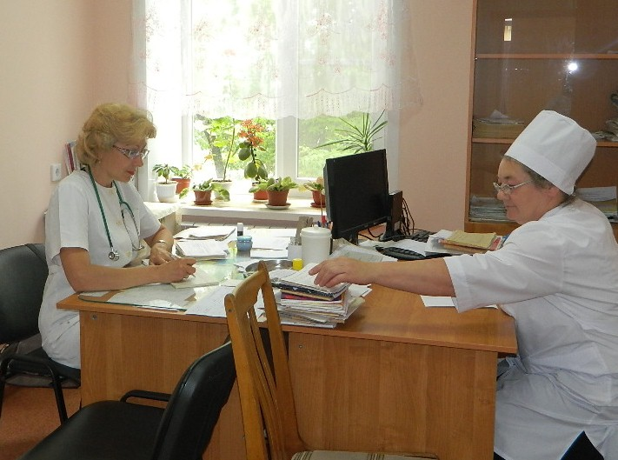
Работа педиатрической службы
Структура детской инвалидности, %
Количество детей инвалидов
2021 – 67
2022 – 71
2023 – 77

Slide 14
Выполнение объемов стационарной помощи
Круглосуточный стационар
Дневной стационар
100%
100%
114,1%
100%
Количество случаев

Slide 15
Круглосуточный стационар
№ | Показатели | 2021 | 2022 | 2023
1 | Количество коек всего | 94 | 90 | 88
 | - ЦРБ | 88 | 84 | 82
 | - Шпикуловская больница | 6 | 6 | 6
2 | Работа койки по району | 328,1 | 287,1 | 283,2
 | - ЦРБ | 206,1 | 285,3 | 280,9
 | - Шпикуловская больница | 453,1 | 233 | 314
3 | Оборот койки по району | 36,0 | 30,2 | 30,4
 | - ЦРБ | 33,5 | 30,4 | 30,0
 | - Шпикуловская больница | 49,8 | 26,2 | 36,2
4 | Среднее пребывание по району | 9,3 | 9,3 | 9,3
 | - ЦРБ | 9,3 | 9,3 | 9,3
 | - Шпикуловская больница | 9,0 | 9,0 | 9,0
5 | Летальность по району | 1,4 | 1,08 | 0,6
 | - ЦРБ | 1,6 | 1,08 | 1,6
 | - Шпикуловская больница | 0 | 0 | 0

Slide 16
Дневной стационар
№ | Показатели | 2021 | 2022 | 2023
1 | Количество коек всего | 26 | 26 | 26
 | - ЦРБ | 26 | 26 | 26
2 | Работа койки по району | 361,0 | 319,0 | 316,8
 | - ЦРБ | 361,0 | 319,0 | 316,8
3 | Оборот койки по району | 12,6 | 35,2 | 40
 | - ЦРБ | 12,6 | 35,2 | 40
4 | Среднее пребывание по району | 8,8 | 9,0 | 7,93
 | - ЦРБ | 8,8 | 9,0 | 7,93

Slide 17
Структура больных по стационару за 2021-2023 гг

Slide 18
Рентгенодиагностическая работа
Количество исследований

Slide 19
Ультразвуковые исследования
Вид исследования | 2021 | 2022 | 2023
УЗИ всего | 8190 | 10561 | 11117
УЗИ брюшной полости | 2048 | 2259 | 2579
УЗИ женских половых органов | 1110 | 1451 | 1664

Slide 20
Акушерско-гинекологическая служба
Показатели работы гинекологического отделения
Показатели | 2022 | 2023
Пролечено на круглосуточных койках (чел) | 243 | 243
Количество коек/дней | 1750 | 1750
Пролечено на койках дневного пребывания (чел) | 239 | 239
Количество коек/дней | 1400 | 1400
Оперативная активность (%) | 52,1 | 52,1

Slide 21
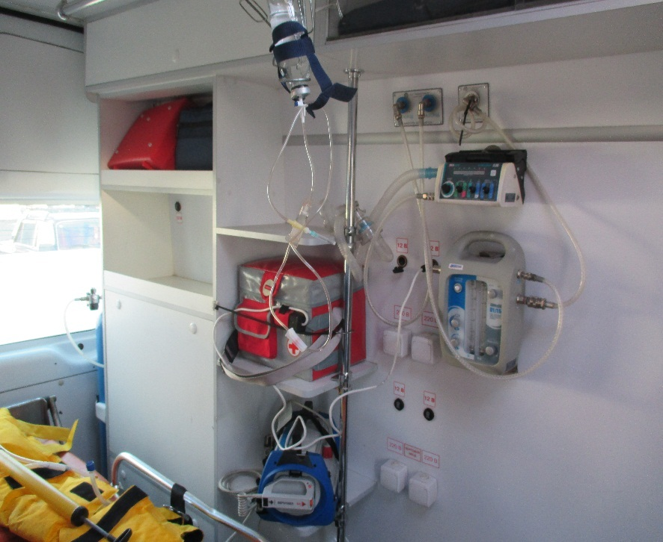
О работе отделения скорой медицинской помощи
Выполнено выездов
Выезды бригад
на место ДТП
за 2023г - 27
за 2022г - 19
за 2021г - 31

Slide 22
Работа врачебной комиссии
Структура заболеваемости с ВУТ (в днях) в 2023
г.

Slide 23
Медико - социальная экспертиза
Всего инвалидов на 01.01.2023 года – 3729
Структура первичной инвалидности за 2023 г
численность, чел

Slide 24
Динамика штрафных санкций 2021-2023гг

Slide 25
Динамика расходования денежных средств за период 2021-2023гг.
Виды финансирования | 2023 | 2022 |  | 2021
 | Тыс.руб. | Тыс.руб. | 2023/2022 | Тыс.руб. | 2023/2021
Средства ОМС на выполнение терр. программы ОМС | 191649,8 | 179279,7 | 107% | 174212,7 | 110%
Средства федерального бюджета | 2770,9 | 25228,4 | 11% | 9656,8 | 29%
Средства областного бюджета | 9965,0 | 12032,9 | 83% | 10048,7 | 99%
От оказания платных услуг и иной приносящей доход деят-сти | 25912,3 | 23754,6 | 109% | 21186,5 | 122%
в т.ч. средства федерального фонда соц. страх. | 395,5 | 518,6 | 76% | 507,4 | 78%
Итого расходов | 230298,0 | 240295,6 | 96% | 215104,7 | 107%

Slide 26
Анализ з/п работников ТОГБУЗ «Жердевская ЦРБ» за период 2020-2023гг.
Категории работников | 2020г. (руб.) | 2021г. (руб.) | 2022г. (руб.) | 2023г. (руб.) | 2020/2019 % | 2021/2020 % | 2022/2021 % | 2023\2022%
Врачи | 52339 | 47018 | 52225 | 59674 | 119 | 90 | 111 | 114
Средний мед. персонал | 23317 | 22117 | 25812 | 27873 | 115 | 95 | 117 | 108
Прочие | 16029 | 16556 | 17641 | 18769 | 117 | 103 | 107 | 106
Всего по ЛПУ | 23935 | 22942 | 25575 | 27822 | 115 | 96 | 111 | 109

Slide 27
Спасибо за внимание!

